Slide 1
Percepatan Penyempurnaan Organisasi

Slide 2
Analisis permasalahan PT Ritel Energi
Laba bersih dan Rugi Bersih periode 2019-2020
Penyebab:
Pandemic covid 19
Ekonomi global
Internal perusahaan

Slide 3
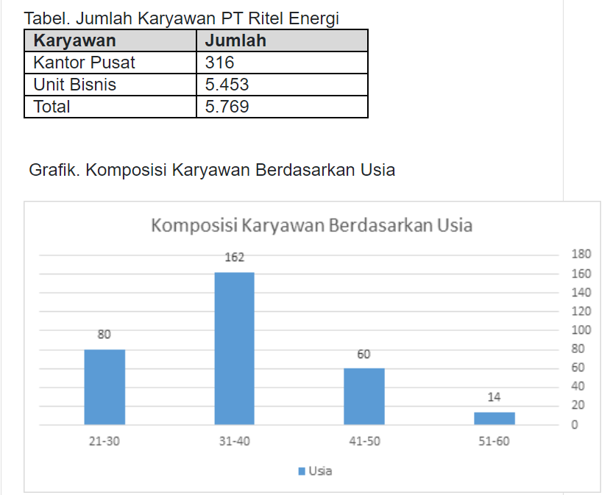
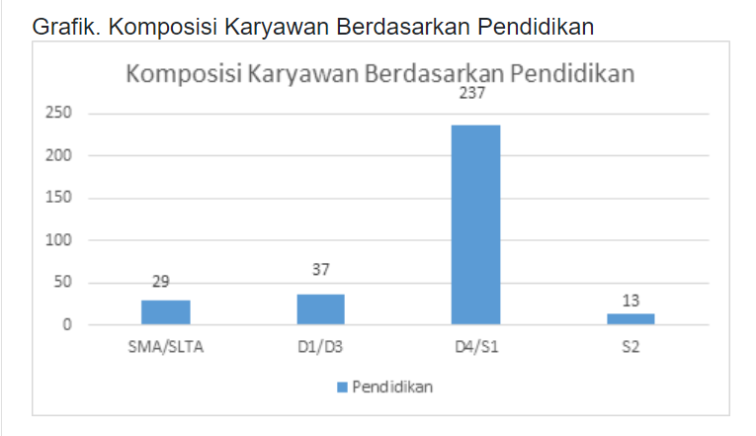
Kondisi perusahaan

Slide 4
Aspek permasalahan internal
Aspek budaya :
Karyawan kurang adaptif menghadapi kondisi ekonomi global + pandemic covid 19
Pandemic covid 19 membuat performance karyawan menurun
Aspek kesejahteraan
Tidak ada peningkatan kompetensi untuk karyawan
Penghasilan baik tapi jasa bonus dan tunjangan lainnya disamaratakan
Aspek keterampilan
Kesenjangan sosial, kompetensi dan usia
Selling skill rendah
Engagement tidak terbentuk
Aspek personalia
Pekerjaan redundant
Perencanaan karir tidak baik
Aspek kepuasan pelanggan
Laporan sering terlambat
Leadership kurang

Slide 5
Rencana aksi korporasi
No | Permasalahan | Rencana aksi
1 | Aspek budaya (tidak adaktif, competency) | Meninjau kembali efektifitas system kerja WFH/WFO Perbaikan core competency dengan memperbanyak pelatihan dan penerapan dalam kerja (KPI)
2 | Aspek kesejahteraan | Penetapan bonus harus berdasarkan key performance indicator (KPI) Penerapan reward and punishment Penyusunan skema KPI oleh SDM dan penerapan dalam lingkungan kerja Buat Peraturan direksi skema KPI Karyawan
3 | Aspek keterampilan | Peningkatan pelatihan untuk peningkatan skill karyawan Sales skill / sales talk menjadi prioritas dengan cara sertifikasi seluruh karyawan yang memiliki kompetensi dan bertugas sebagai tenaga pemasar Assessment beberapa karyawan yang sudah diseleksi sesuai kebutuhan perusahaan berdasarkan pendidikan, sertifikasi dan kemampuan lainnya.
4 | Aspek personalia | Evaluasi pekerjaan-pekerjaan yang redundant atau sebenarnya bisa dilakukan oleh satu orang saja. Jika ada yang melakukan pekerjaan berulang, lakukan tes kompetensi dan dilakukan penyesuaian. Bagi karyawan yang kurang kompeten, akan dipindahkan ke divisi lain yang membutuhkan dan/atau yang terburuk melakukan pengurangan karyawan Perubahan struktur organisasi dengan berbasis kompetensi. Struktur organisasi yang jelas membuat persaingan/kompetensi karyawan juga akan terpacu untuk mengisi pos-pos baru dari struktur organisasi. Hal ini sekaligus menyaring talenta-talenta muda yang bisa diandalkan Divisi SDM membentuk tim untuk meningkatkan engagement terhadap karyawan
5 | Kepuasan pelanggan | Penempatan bagi orang-orang yang memiliki kemampuan leadership dan tanggungjawab serta integeritas tinggi terhadap perusahaan maupun stake holder Pembuatan system laporan berbasis IT untuk meningkatkan daya saing dengan perusahaan lain.

Slide 6
Analisa hambatan
Penolakan system kerja yang baru terkait WFH/WFO bagi karyawan yang sudah berada di zona nyaman.
Penolakan system key performance indicator (KPI) oleh karyawan yang selama ini merasa akan ada penguranan bonus
Ada aksi demo atau bahkan pengunduran diri masal oleh karyawan
Cost meningkat untuk peningkatan kompetensi karyawan
Tecnology Distruption, akan membuat karyawan yang tidak kompeten merasa keberatan
Pengurangan karyawan yang dilakukan terhadap karyawan yang tidak kompeten memicu pengaruh negative bagi karyawan lainnya

